Slide 1
인공지능 중심의 국방 ICT

Slide 2
목 차
과목 소개
구글 코랩 가입
구글 코랩 사용법

Slide 3

과목 소개
과목 목표
인공학습 이해 및 실습을 통한 머신러닝 원리 및 실행 절차 이해
⇒ 논리적이고 체계적인 사고력 배양
코딩 실습을 통한 머신러닝 실습과 주도적 문제해결 능력 배양
교 재 : 혼자 공부하는 머신러닝 + 딥러닝
수업 진행 방법
강의(25%), 실습/토론/발표(75%)
실습 : 파이썬

Slide 4
과목 소개
성적 측정 방법
평가 단위: 교반단위
성적 산정 비율: 수시 30%, 중간 30%, 기말 40%
수시 시험
실기 4회 : 기본 이론 + 프로그래밍 시험
중간 및 기말 시험: 프로그래밍 시험

Slide 5

코랩 소개 및 기본사용법

Slide 6
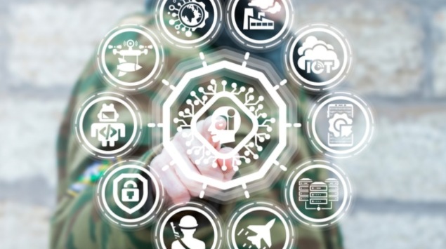
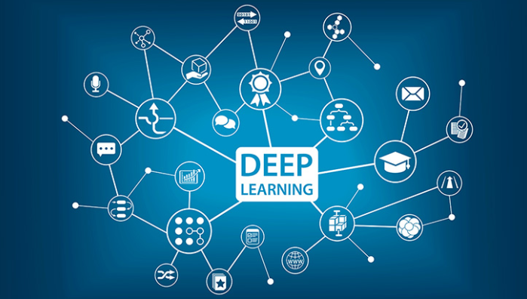
목 차
구글 회원가입하기
코랩 소개 & 사용하기
파이썬 / 텐서플로우 소개
예시코드

Slide 7
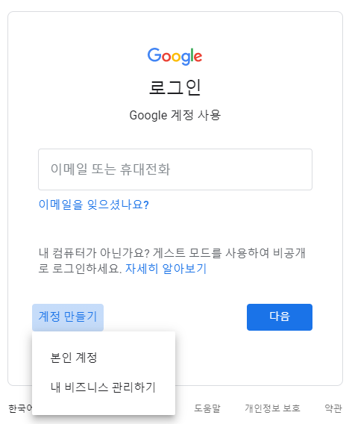
구글 회원가입하기 [1/4]
google.com 접속 후 "계정 만들기", "본인 계정" 선택

Slide 8
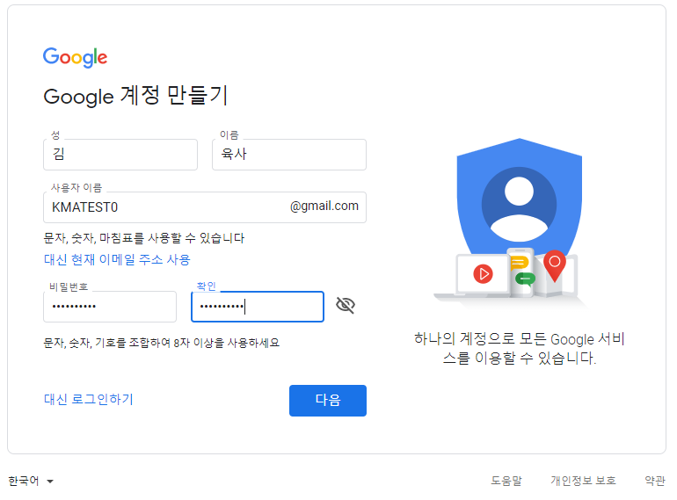
구글 회원가입하기 [2/4]
개인정보 입력 후 "다음"

Slide 9
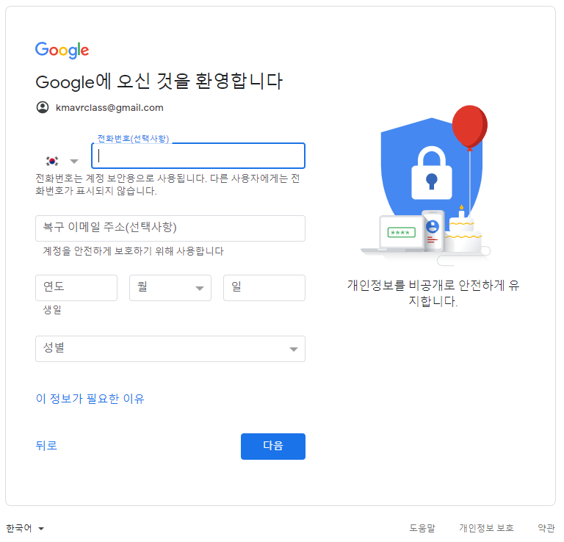
구글 회원가입하기 [3/4]
필수 사항 및 원하는 정보 입력 후 "다음"

Slide 10
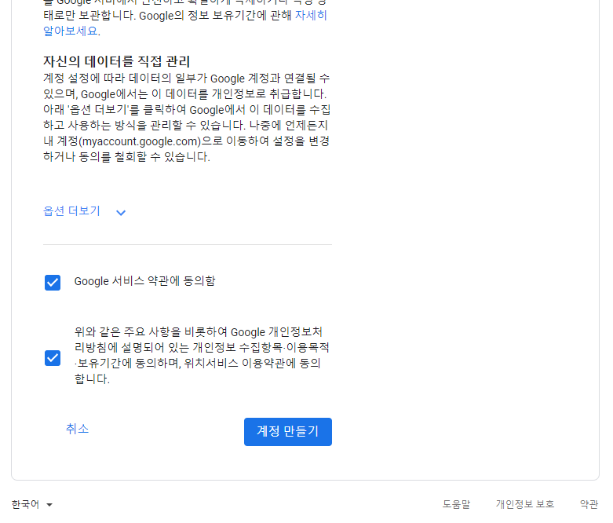
구글 회원가입하기 [4/4]
약관 확인 후 "계정만들기"

Slide 11
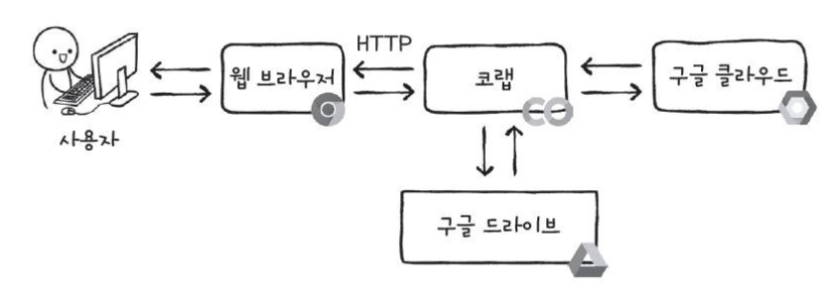
코랩 소개 & 사용하기 [1/11]
코랩이란?
구글에서 교육과 과학 연구를 목적으로 개발한 도구, 2017 무료로 공개
파이썬 코드를 실행하거나, 텍스트/그래프 등 설명을 추가할 수 있음
구글 드라이브와 연동하여 완전한 클라우드 기반의 프로그래밍이 가능

Slide 12
코랩 소개 & 사용하기 [2/11]
어떻게 설치할까?
https://colab.research.google.com/
링크로 접속만 하면 설치과정 없이 바로
딥러닝 개발 도구들을 사용할 수 있음
구글의 서버중 하나의 컴퓨터에 접속하여 원격으로 하드웨어를 운용
파이썬을 사용하며 쥬피터 노트북 플랫폼을 이용하여 코딩
Tensorflow, keras 등 딥러닝 개발에 필요한 대부분의 툴이 세팅되어 있음

Slide 13


코랩 소개 & 사용하기 [3/11]
코랩의 장점
Google
학교에서도~
집에서도~
Cloud 기반: 별도의 프로그램 설치가 필요 없으며,
다양한 라이브러리들이 이미 세팅이 되어 있음
웹 브라우저 기반: 인터넷만 접속이 되면 사용 가능하며,
장소 제약을 받지 않음.

Slide 14
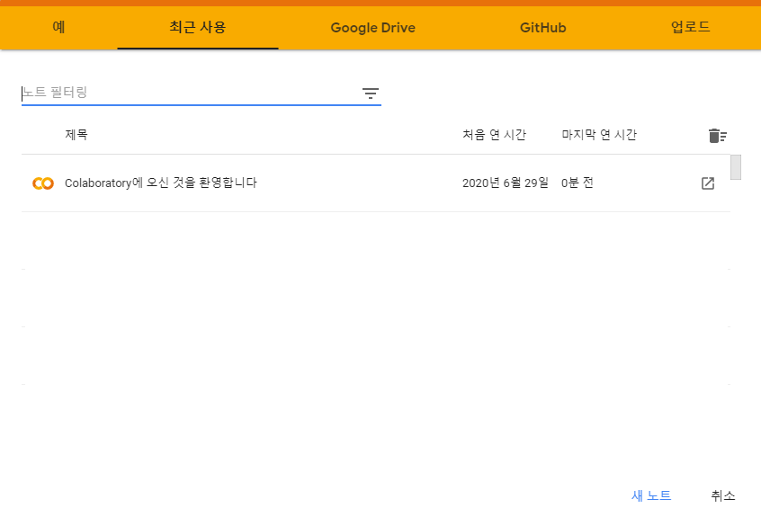
코랩 소개 & 사용하기 [4/11]
https://colab.research.google.com/ 접속 -> 새노트

Slide 15
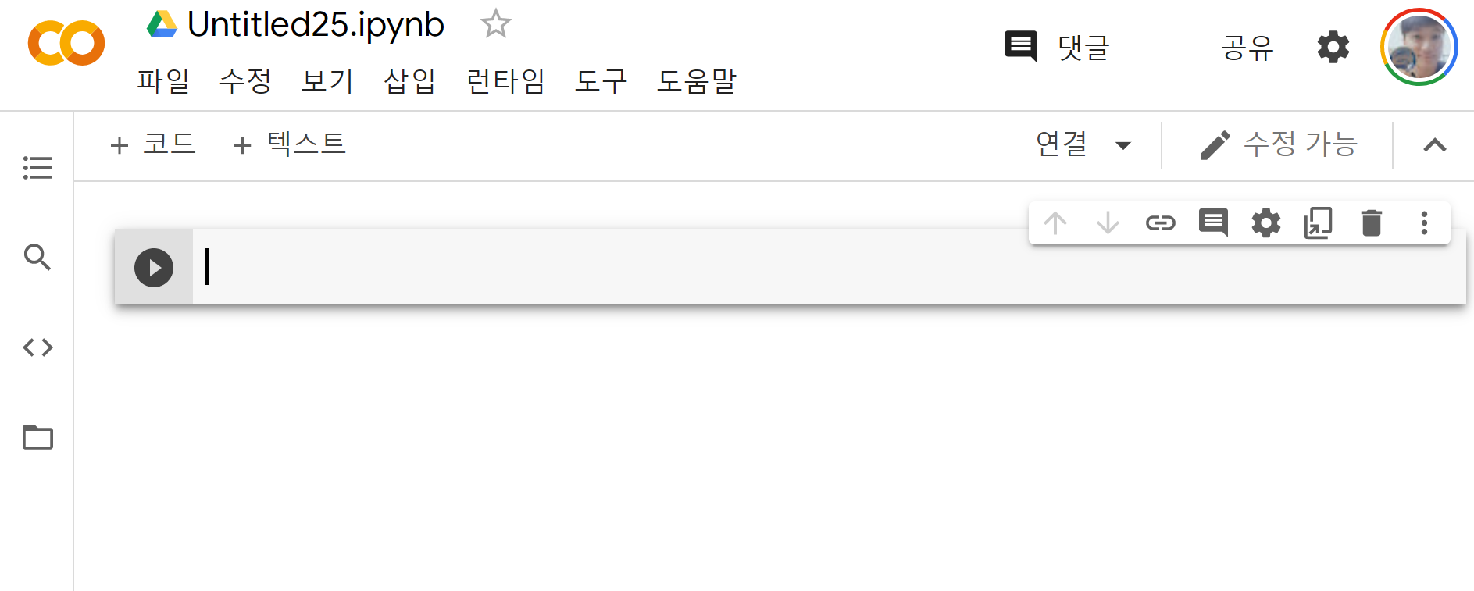
코랩 소개 & 사용하기 [5/11]
기본적인 사용법
상단의 바에서 파일을 열거나 저장, 실행, 설정변경 등 을 할 수 있음

Slide 16
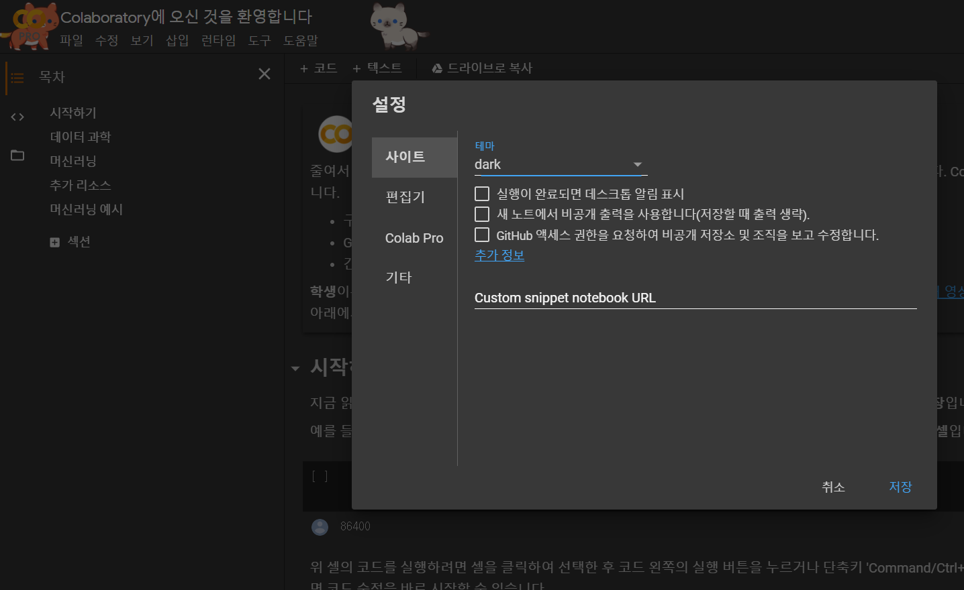
코랩 소개 & 사용하기 [6/11]
기본적인 사용법
상단의 "도구" - "설정"에서 테마나 편집기 표시정보를 선택가능
"도구" - "단축키"에서 사용자에 맞춰 단축키 지정가능

Slide 17
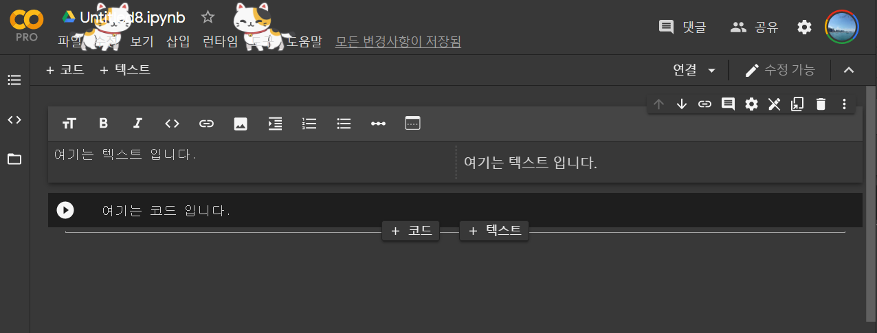
코랩 소개 & 사용하기 [7/11]
셀 추가하기
텍스트, 표, 그림, 링크 등 입력가능
순서 바꾸기 삭제 등 가능
코드셀 추가하기
텍스트셀 추가하기
텍스트셀은 코드에서 작동하지 않는 설명이나 참고 자료를 입력하는 영역
코드셀은 파이썬 코드를 입력하여 컴파일 되는 영역

Slide 18
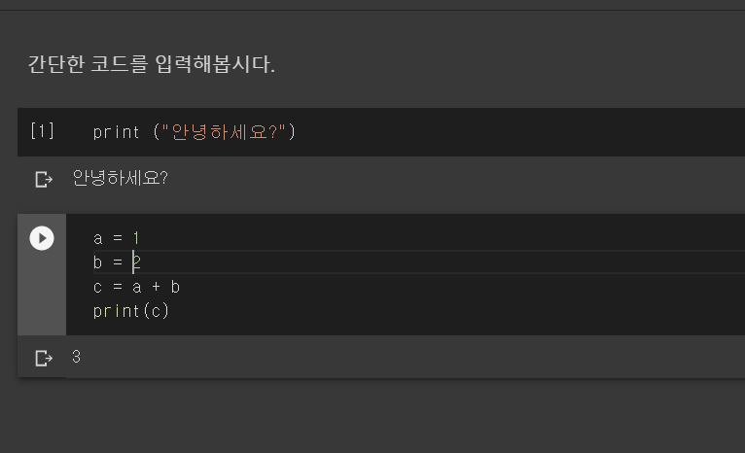
코랩 소개 & 사용하기 [8/11]
코드 입력해보기
눌러서 run
또는
alt + enter
코드셀을 하나 더 추가하여 위의 코드를 입력해보자.
좌측의 재생모양 버튼을 누르거나 alt + enter를 눌러 run할 수 있음

Slide 19
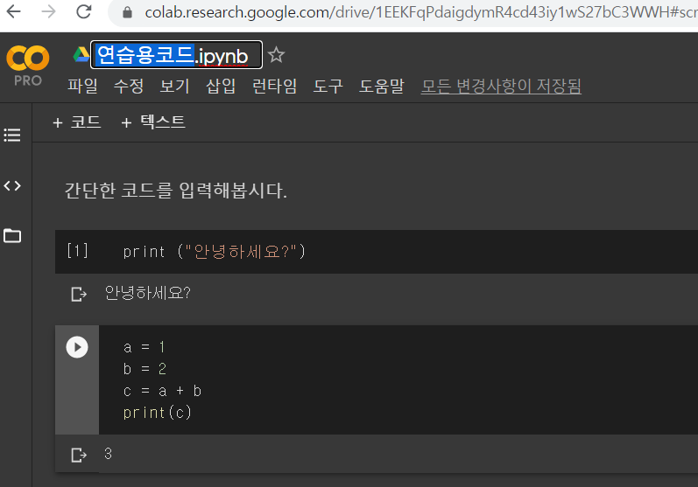
코랩 소개 & 사용하기 [9/11]
파일 저장하기
클릭하여
이름 입력
상단을 클릭하여 파일명을 입력해주면 파일명이 변경된다.
저장 단축키는 ctr+s, 불러오기는 ctr+o

Slide 20
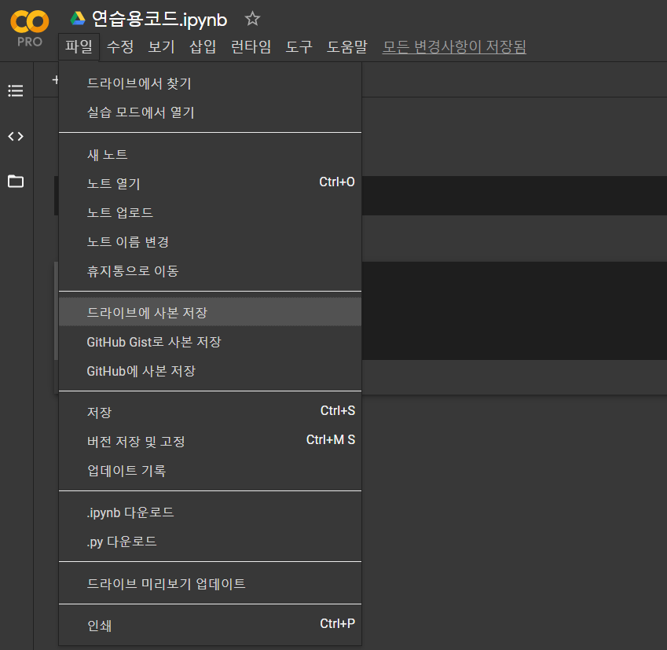
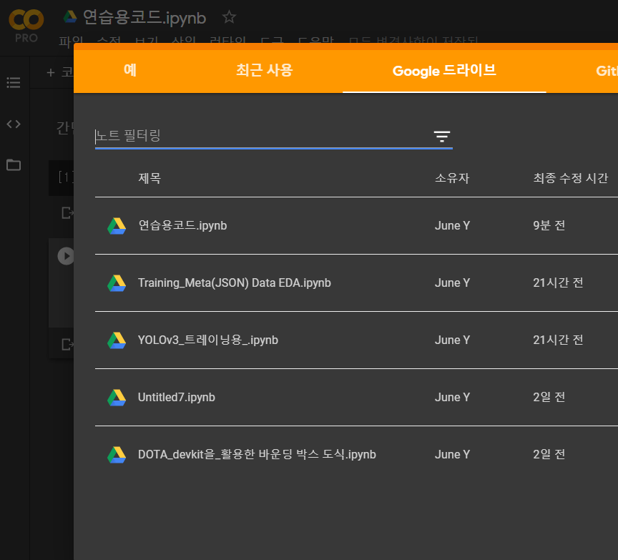
코랩 소개 & 사용하기 [10/11]
구글 드라이브에 저장하기
"파일" - "드라이브에 사본 저장" 하여 구글 드라이브에 저장
"파일" - "노트 열기" - "Google 드라이브" 에서 불러오기

Slide 21
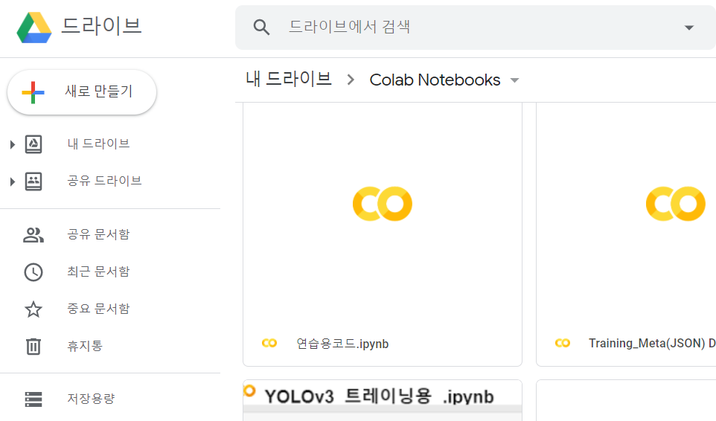
코랩 소개 & 사용하기 [11/11]
구글 드라이브에 저장하기
구글드라이브에서는 "내 드라이브" - "Colab Notebooks"에 모두 저장되어 있음

Slide 22
코랩의 무료 제공 서비스
무료로 제공하는 서비스는?
구분 | 무료 | Colab Pro
CPU | Intel(R) Xeon(R) CPU @ 2.20 GHz / 2.30 GHz | Intel(R) Xeon(R) CPU @ 2.30 GHz (무료서비스 보다 우선순위로 할당)
GPU | K80, T4 | T4, P100 (무료서비스 보다 우선순위로 할당)
RAM | 12.72 GB | 고용량 : 25.51 GB 표준 : 12.72 GB
유지시간 | 12시간 | 24시간
CPU와 GPU 사용에서 pro버전과 큰 차이가 없는 하드웨어 지원 가능
12.72GB의 RAM을 할당받아 사용
12시간 이상 세션을 유지하면 세션이 끊어져 트레이닝 하던 데이터가 모두 사라질 수 있으니 이 점에 유의하여 사용해야 함

Slide 23
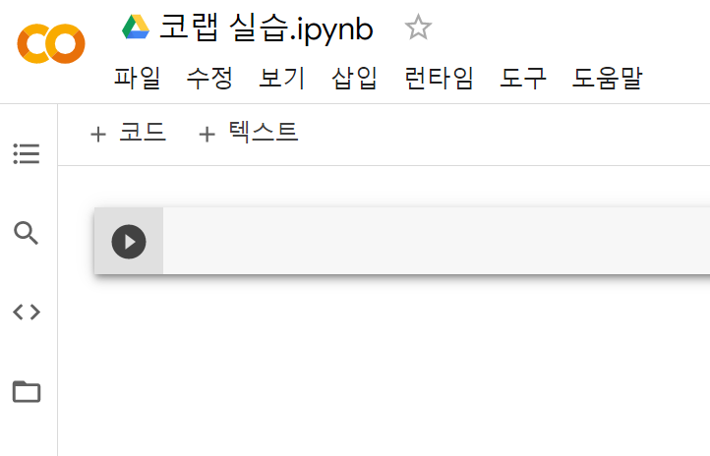
코랩 실습
1) 제목 수정
파일 > 새노트
2) 텍스트 추가 후, 코드 추가

Slide 24
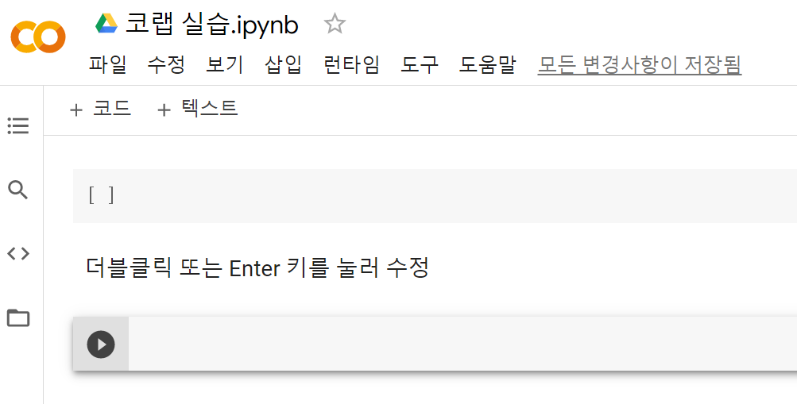
코랩 실습
더블 클릭하여 설명 추가

Slide 25
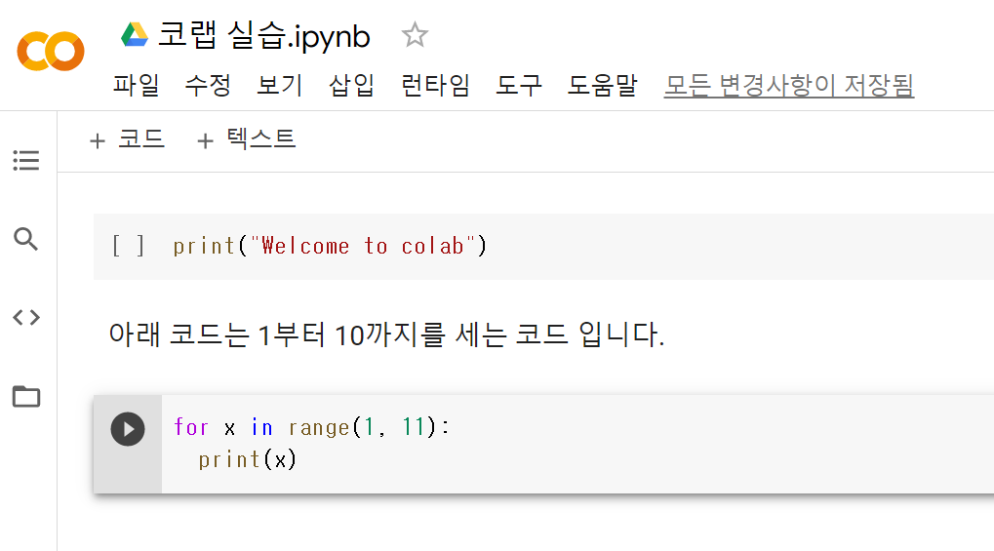
코랩 실습
코드 작성후, 런타임 > 모두 실행 클릭

Slide 26
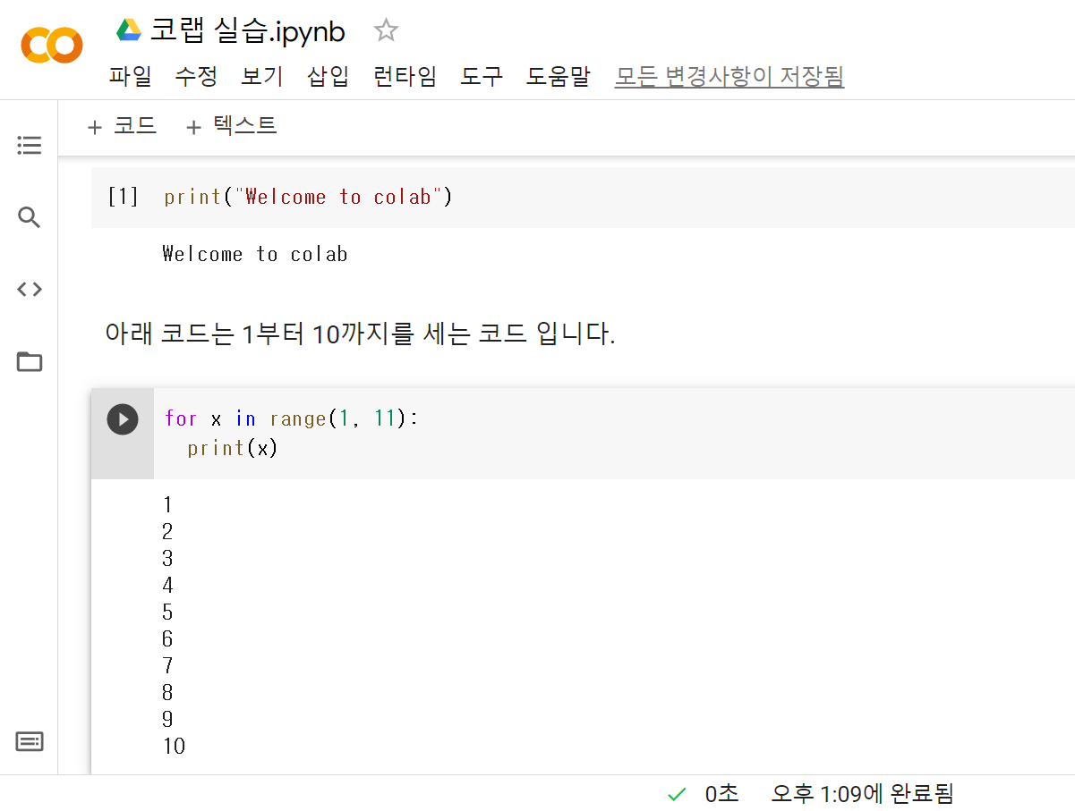
코랩 실습

Slide 27
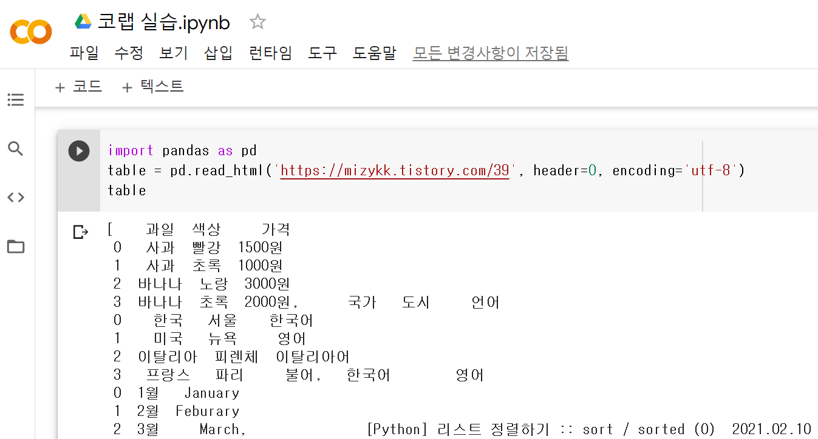
코랩 실습
웹 브라우저 (HTML)에 있는 표, 이미지 데이터 또한 불러올 수도 있음

Slide 28
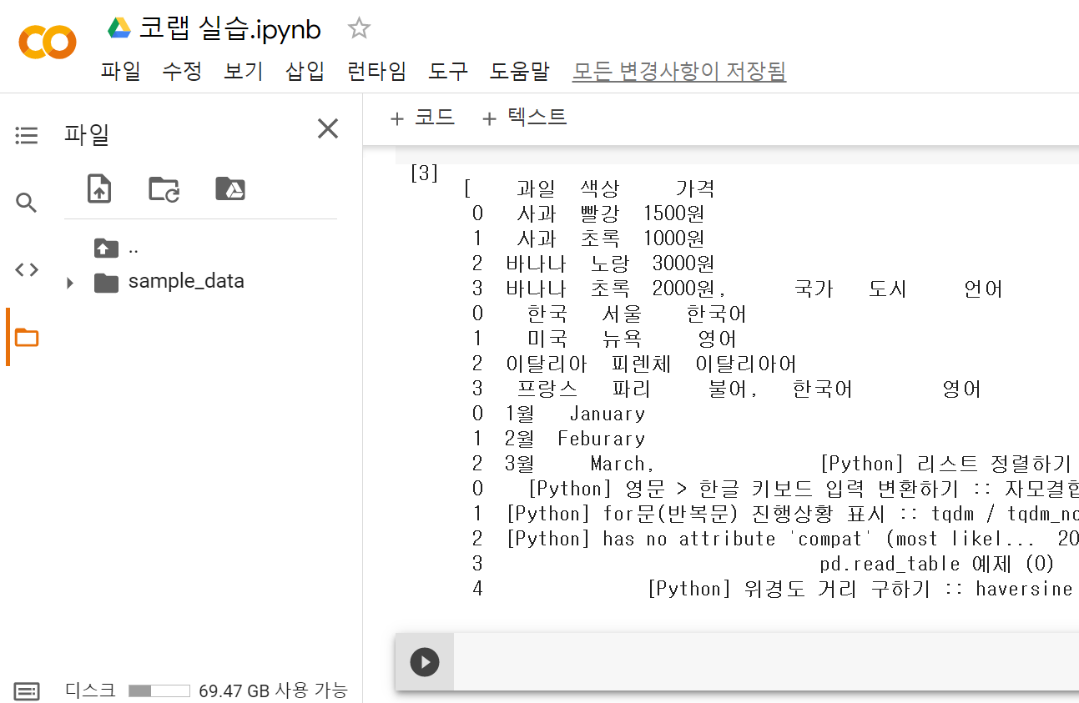
코랩 실습
폴더 > 파일 업로드 > 이미지 파일 업로드

Slide 29
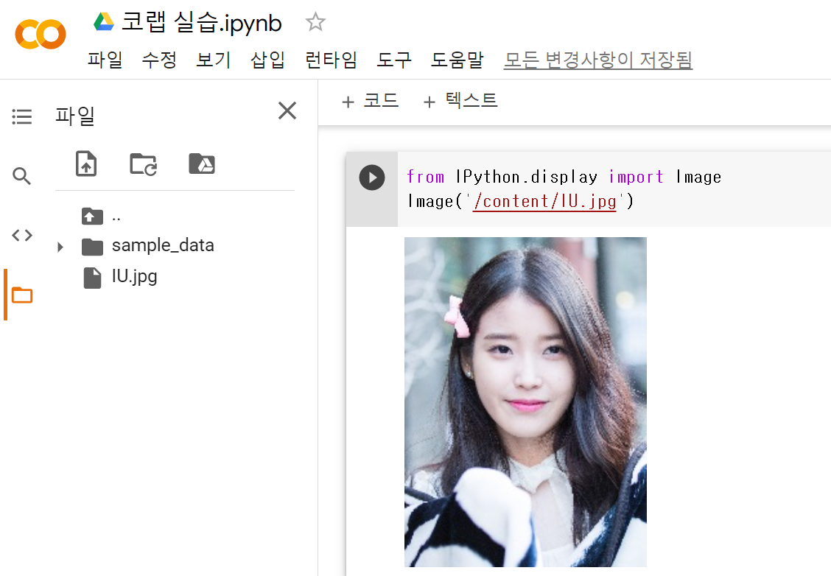
코랩 실습

Slide 30
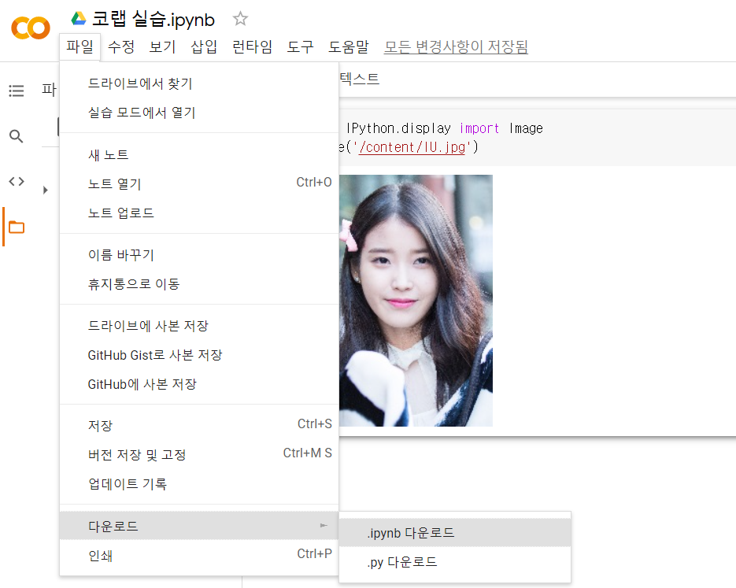
코랩 실습
파일 > 다운로드 > .ipynb 다운로드

Slide 31

파이썬 & 텐서플로우 소개 [1/6]
파이썬?
범용 프로그래밍 언어로 코드 가독성/간결한 코딩을 강조한 언어.
Python은 그리스 신화에서 그리스 중부 델파이를 지배하던 큰 뱀인데, 제우스의 아들 아폴로에 의해 화살을 맞고 죽게된다.

Slide 32

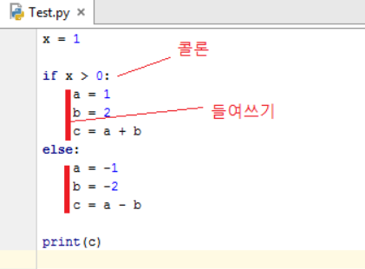
파이썬 & 텐서플로우 소개 [2/6]
파이썬?
네덜란드 개발자 Guido van Rossum에 의해 개발됨.
세미콜론을 사용하지 않음. 콜론과 들여쓰기로 코딩블럭을 구성. 데이터의 형태를 선언하지 않는 것이 큰 특징.

Slide 33
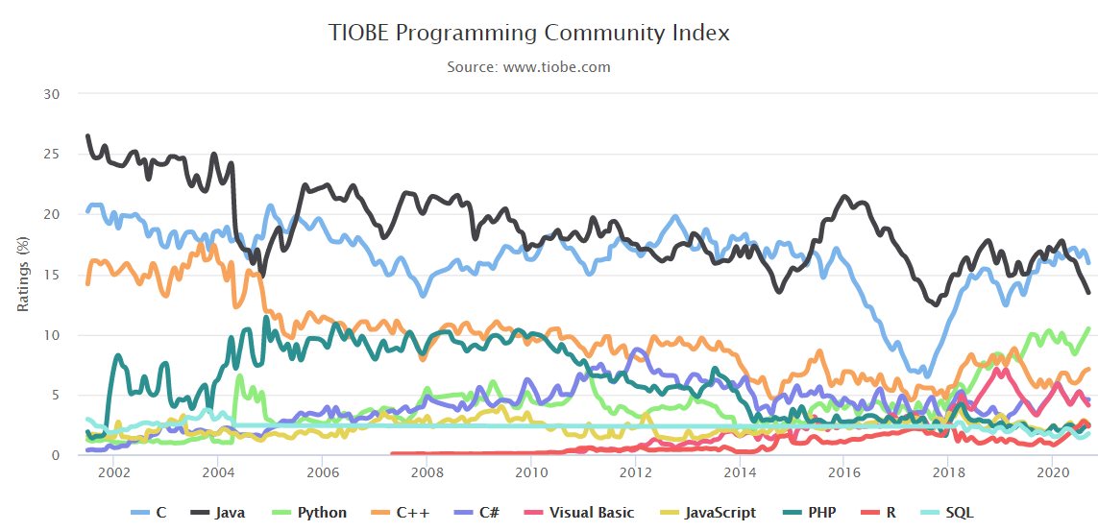
파이썬 & 텐서플로우 소개 [3/6]
왜 파이썬 인가?
빠르고 쉽고 강력하며, 무료임.
점유율이 빠르게 증가하고 있으며, 구글에서 만들어진 소프트웨어의 50% 이상이 파이썬으로 만들어졌고 연구에도 많이 활용됨.
텐서플로우, 파이토치 등 딥러닝 플랫폼에서 많이 활용됨.

Slide 34

파이썬 & 텐서플로우 소개 [4/6]
텐서플로우
구글에서 2011년부터 개발하여 2015년에 오픈소스로 공개한 기계학습 라이브러리.
Python을 이용하여 딥러닝 연산을 처리할 수 있음.
코드 수정없이 CPU/GPU 모드로 동작할 수 있는 장점이 있음.

Slide 35
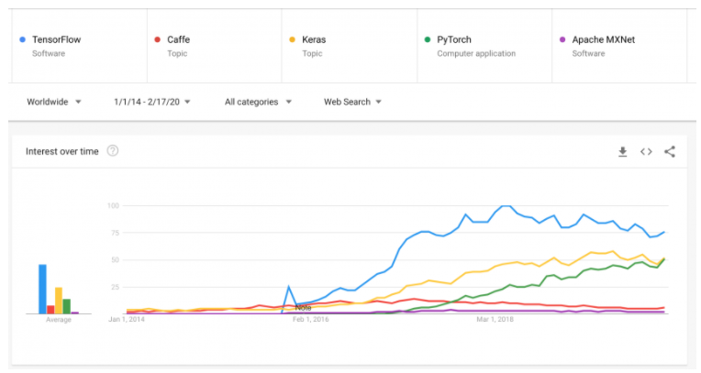
파이썬 & 텐서플로우 소개 [5/6]
텐서플로우
구글에서 개발하여 많이 사용되면서 가장 높은 점유을 유지하고 있음
딥러닝 모델을 설계한 후 변경하는 것이 자유롭지 않아 최적 구조를 찾는 등 연구분야에서는 파이토치가 유리하다는 평가도 있음

Slide 36

파이썬 & 텐서플로우 소개 [6/6]
케라스?
텐서플로우를 기반으로 딥러닝 관련 모델을 쉽게 만들기 위해서 개발된 오픈소스 머신러닝 라이브러리
기존에 만들어진 모델을 구현하는 것은 Keras만으로도 충분히 할 수 있음
케라스 개발자가 구글로 이직하면 텐서플로우에서 공식적으로 지원

Slide 37
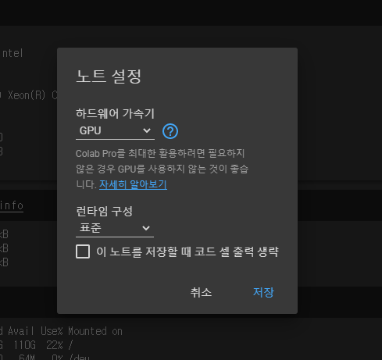
예시코드 [1/4]
코랩 성능확인하기
"런타임" - "런타임유형변경"에서 하드웨어 가속기를 GPU로 설정

Slide 38
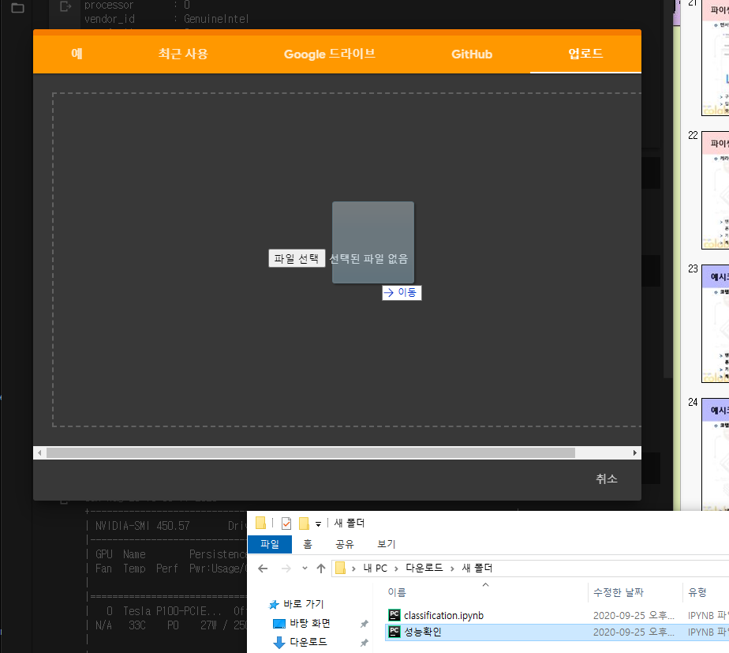
예시코드 [2/4]
코랩 성능확인하기
"파일" - "노트열기"에서 "업로드"탭을열어 성능확인.ipynb를 끌어놓기

Slide 39
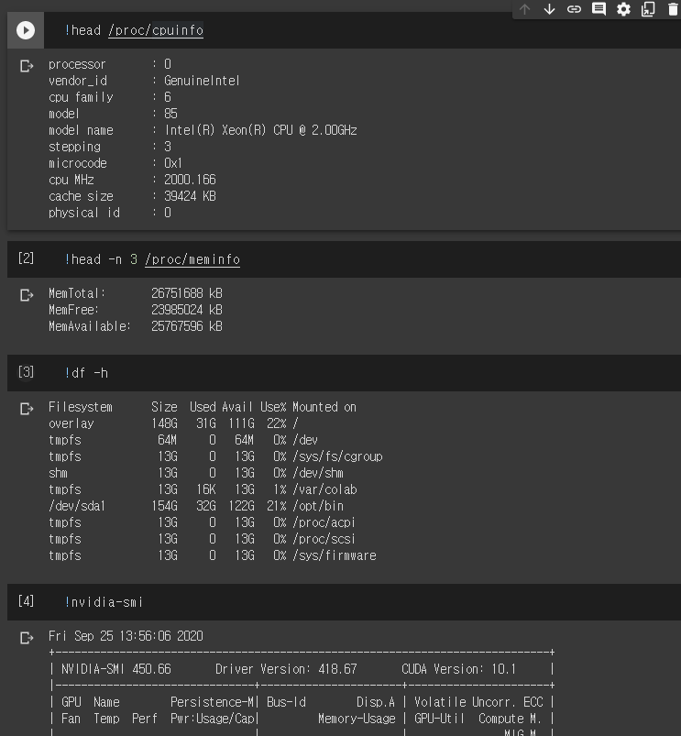
예시코드 [3/4]
코랩 성능확인하기
"런타임"-"모두 실행"을 클릭하여 cpu, ram, hdd, gpu 성능을 확인

Slide 40
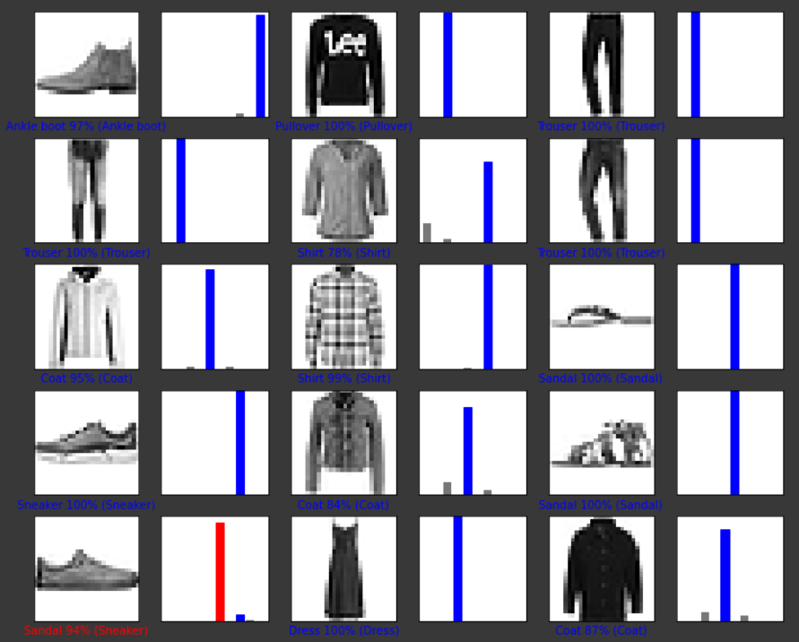
예시코드 [4/4]
딥러닝 코드 무작정 돌려보기
classification.ipynb파일을 실행해서 classification 결과가 나오는지 확인

Slide 41
확인 문제
구글에서 제공하는 웹 브라우저 기반의 파이썬 실행 환경은? a. 주피터 노트북 b. 코랩 c. 크롬 d. 아나콘다
코랩은 로컬 환경에서 작동하는 플랫폼인가? (O/X)
코랩 노트북은 어디에서 실행 되나? a. 내 컴퓨터 b. 구글 드라이브 c. 구글 클라우드 d. 아마존 웹서비스

Slide 42
Any qusetions?

